Slide 1
Фразеологический словарь
русского языка в картинках

Slide 2
Бить баклуши
Обычно неодобр. Только несов. Ничего не делать, бездельничать; без пользы, праздно проводитьвремя. Что касается моих дальнейших планов, то, ежели я не поступлю на военную службу, я постараюсьустроиться на гражданской… чтобы не говорили, что я баклуши бью. (Л. Толстой.)
Хватит баклуши бить – надобно быть и полезным. (А. Герцен.)
Теперь можно ни о чем не думать и бить баклуши до сентября. (В. Осеева.)

Slide 3
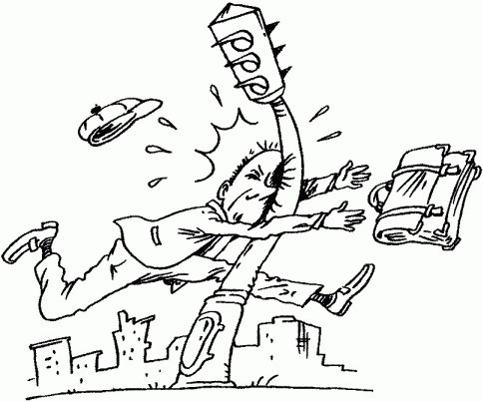
Бежать сломя голову
Стремительно, опрометью. стремглав. = Во весь дух, во все лопатки, изо всех сил И день и ночь по снеговой пустыне спешу к вам голову сломя. (А. Грибоедов.)
Степан… бросился сломя голову в палисадник и хотел было схватить Муму, но та ловковывернулась… (И. Тургенев.)
Я… как только получил отпуск, сломя голову прибежал домой, в пять минут собрался… схватил свойчемоданчик и, выскочив на улицу, кинулся в мерзлые санки первого попавшегося извозчика. (И.Бунин.)
Посылали за тройками к Ечкину, скакали сломя голову за Тверскую заставу… (А. Куприн.)
Решал дома задачки по математике, сидел на уроках, бегал сломя голову… – жил, как и все ребята. (В.Тендряков.)

Slide 4
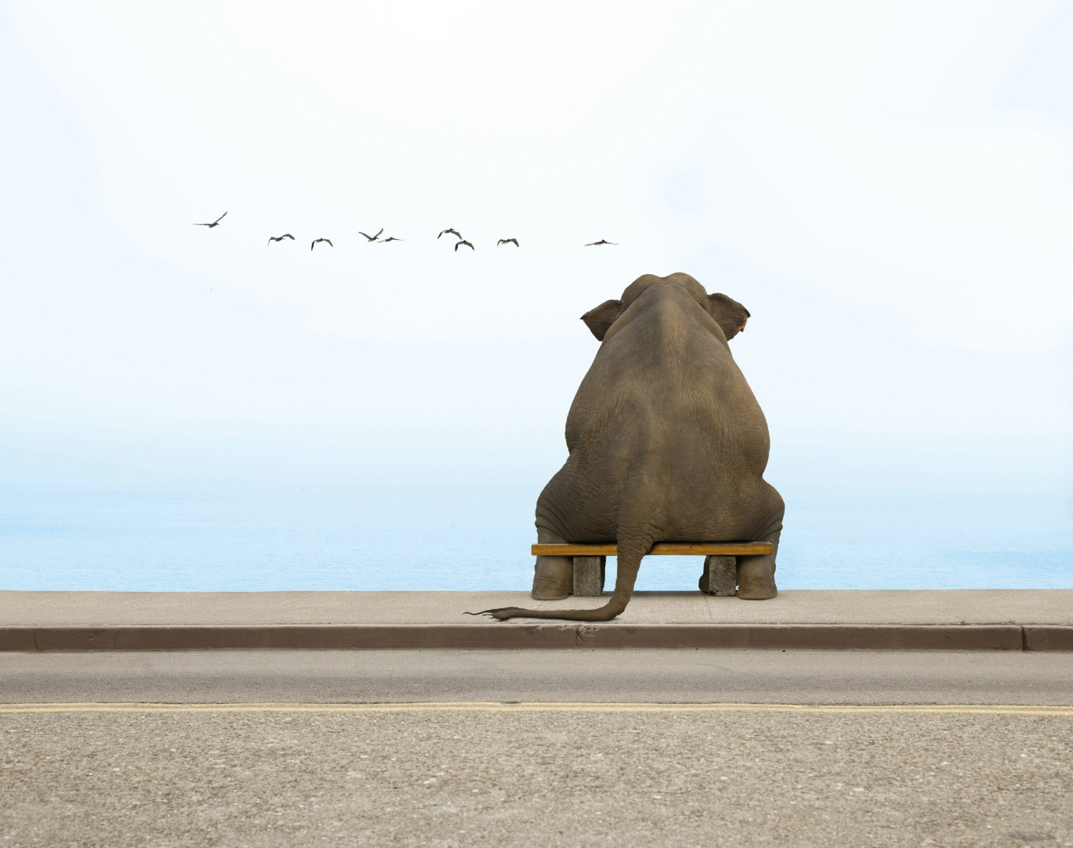
Ждать у моря погоды
Бездействовать в ожидании перемены обстоятельств.
Ей всё время казалось, чтоона потеряла их сама, по своему недосмотру. Что она должна была делать, чтобы сохранить их, онане понимала и теперь, но что-то, наверно, делать надо было, а не сидеть сложа руки и не ждать уморя погоды. В. Распутин, Последний срок.
В полдень я <...> приказал ему разбудить меня в шестнадцать ноль-ноль <...>. Нам предстоялосутками, а может неделями ждать у моря погоды и не зевать. В. Богомолов, В августе сорокчетвертого.
И чего не делают, что не говорят соперники, чтобы залучить к себе желанного [седока]! Носчастливцем бывает, разумеется, только один, а прочие опять возвращаются к своему пристанищу - "сидеть у моря, ждать погоды". И. Кокорев, Извозчики - лихачи и ваньки.

Slide 5
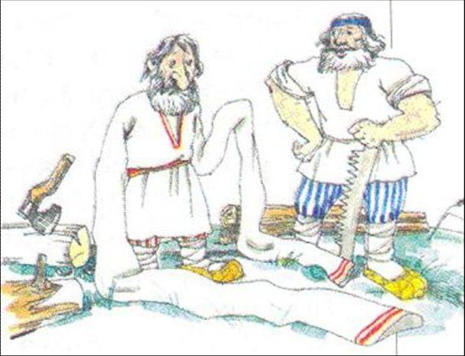
Работать спустя рукава
Разг. Неодобр. Неизм. Небрежно, плохо, кое-как. Сидеть сиднем в деревне, не видать жизни, пописывать и почитывать спустя рукава – карьера неблестящая. (И. Бунин.)
Если не было опасности, он относился к своим обязанностям спустя рукава, точно исполняя что-топостороннее и ненужное. (А. Новиков-Прибой.)
Укорял он меня всю дорогу за то, что мы ничего не делаем, работаем спустя рукава. (С. Антонов.)
Относиться спустя рукава к тому, что на меня возлагалось, я не умел. (В. Распутин.)
Андрей поступал небрежно, грубо работал, спустя рукава все строил… (Л. Петрушевская.)

Slide 6
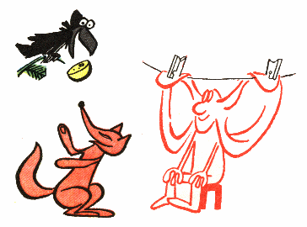
Развесить уши
РАЗВЕШИВАТЬ УШИ. РАЗВЕСИТЬ УШИ. Прост. Ирон. 1. Слушать с чрезмерным увлечением, доверчивостью. "Ну, — думаю, — раз охотился человек хоть пяток минут, надо быть осторожнее, слушать-то слушать, а уши не развешивать: нальёт. С охотника что и спрашивать" (Д. Фурманов. Мятеж). 2. Заслушавшись, не реагировать на что-либо важное, забывать о своём деле. — И в самом деле, что это мы разговорились, как будто завтрашнего дня не будет. Муж с женой встретился, а я сижу, пень берёзовый, и уши развесил. А у самого дело (А. Степанов. Семья Звонарёвых).

Slide 7
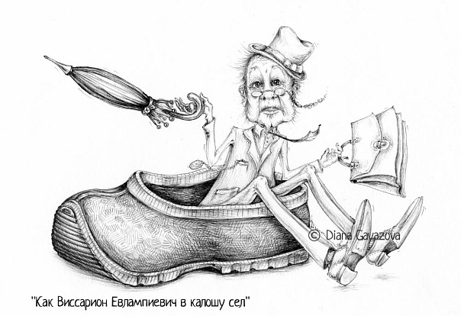
Сесть в калошу
САДИТЬСЯ В ГАЛОШУ (КАЛОШУ). СЕСТЬ В ГАЛОШУ (КАЛОШУ). Разг. Пренебр. Оказываться в нелепом, смешном положении; терпеть неудачу. Класс друж-но поддержал этот неопровержимый довод. Ребя-та понимали, что я прав, а Тихон Петрович, несмотря на свой стаж и опыт, сел в галошу (Ю. Нагибин. ТихонПетрович).

Slide 8
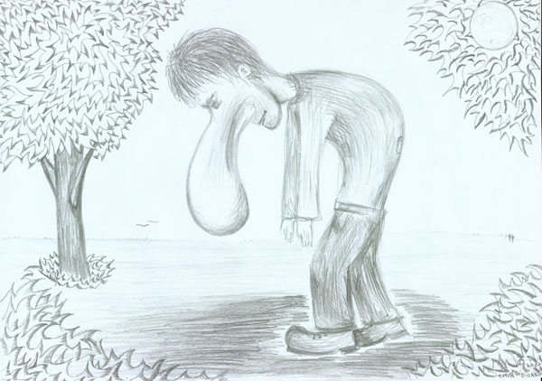
Остаться с носом
Разг. Чаще сов. Терпеть неудачу; оставаться без того, на что надеял-ся,рассчитывал, чего добивал-ся. С сущ. со знач. лица: парень, приятель… остается с носом.С их курса ее [Майю Якутину] любили четыре парня: все остались с носом. На послед-нем курсе Майя вышла замуж за какого-то… физика. (В. Шукшин.)
Пока мы будем тут гадать да раздумывать, эта идея может родиться в другой области, и мы останемся с носом. (Е. Мальцев.)

Slide 9
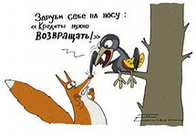
Зарубить на носу
заруби<те> <себе> на носу Разг. Только сов. Обычно повел. накл. Запомни<те> крепко-накрепко, Сырость для детей так же вредна, как голод. Заруби себе на носу и выбирай квартиру посуше. (А.Чехов.)
Профессию выбирают один раз. И на всю жизнь. В ва-шем возрасте это следует зарубить на носу. (Ю. Бондарев.)

Slide 10
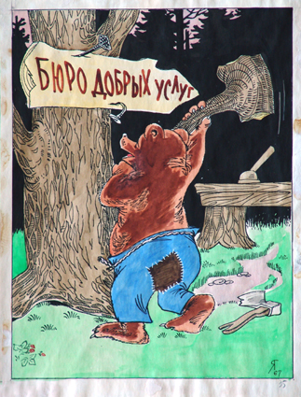
Медвежья услуга
Выражение употребляется в значении: неуме-лая, неловкая услуга, приносящая вместо по-мощи вред,неприятно-сть. Возникло из басни И.А. Крылова "Пустын-ник и медведь" (1808) (см. Услужливый дурак опаснее врага).

